Slide 1
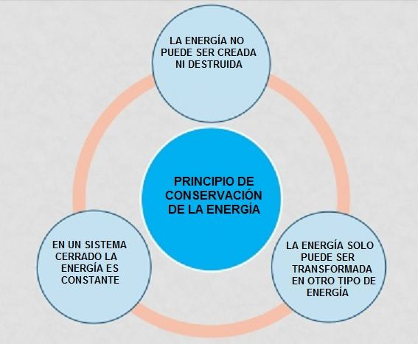
PRINCIPIO DE CONSERVACIÓN DE LA ENERGÍA
El Principio de conservación de la energía indica que la energía no se crea ni se destruye; sólo se transforma de unas formas en otras. En estas transformaciones, la energía total permanece constante; es decir, la energía total es la misma antes y después de cada transformación.
En el caso de la energía mecánica se puede concluir que, en ausencia de rozamientos y sin intervención de ningún trabajo externo, la suma de las energías cinética y potencial permanece constante. Este fenómeno se conoce con el nombre de Principio de conservación de la energía mecánica.

Slide 2
La siguiente imagen representa cómo varían las energías cinética y potencial y cómo se mantiene constante la Energía total.

Slide 3
Los 3 Postulados de la Conservación de la Energía
Ni existe ni puede existir nada capaz de generar energía. (Un generador eléctrico no genera energía eléctrica, una energía de movimiento en el generador la transforma en eléctrica).
Ni existe ni puede existir nada capaz de hacer desaparecer la energía.
Si se observa que la cantidad de energía varía, siempre será posible atribuir esta variación a un intercambio de energía con algún otro cuerpo o con el medio circundante (por no ser un sistema aislado).

